Slide 1


无人机系统工程应用
第 2 讲
无人机系统的性能指标

Slide 2

内容提要
无人机系统的性能指标
性能指标间的相互关系
一个无人机系统实例
课堂作业

Slide 3
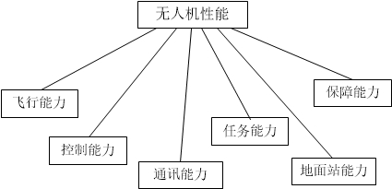
无人机系统的性能指标
指标分类
飞行能力
控制能力
通讯能力
任务能力
地面站能力
保障能力

Slide 4
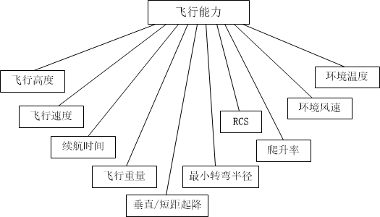
无人机系统的性能指标
飞行能力
飞行高度
飞行速度
续航时间
飞行重量
垂直/短距起降
最小转弯半径
RCS
爬升率
环境风速
环境温度

Slide 5
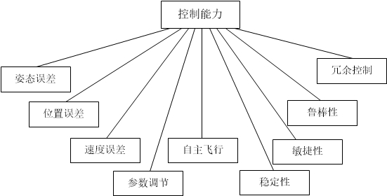
无人机系统的性能指标
控制能力
自主飞行
姿态误差
位置误差
速度误差
参数调节
稳定性
敏捷性
鲁棒性
冗余控制

Slide 6
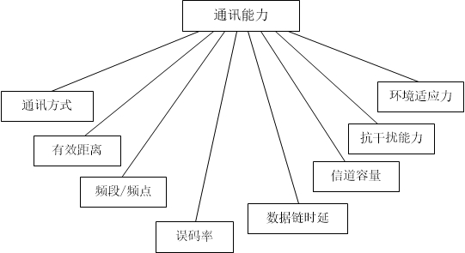
无人机系统的性能指标
通讯能力
通讯方式
有效距离
频段/频点
误码率
数据链时延
信道容量
抗干扰能力
环境适应力

Slide 7
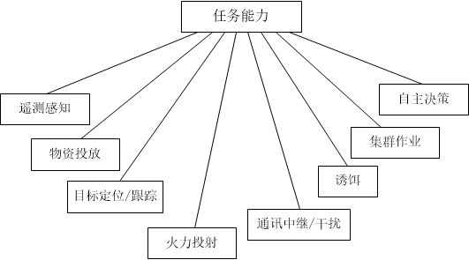
无人机系统的性能指标
任务能力
遥测感知
物资投放
目标定位/跟踪
火力投射
通讯中继/干扰
诱饵
集群作业
自主决策

Slide 8
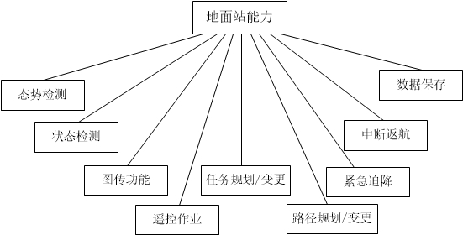
无人机系统的性能指标
地面站能力
态势检测
状态检测
图传功能
遥控作业
任务规划/变更
路径规划/变更
紧急迫降
中断返航
数据保存

Slide 9
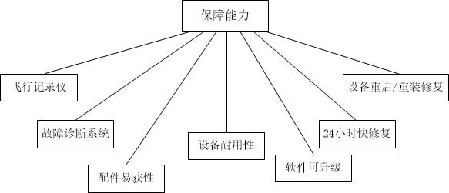
无人机系统的性能指标
保障能力
飞行记录仪
故障诊断系统
配件易获性
设备耐用性
软件可升级
24小时快修复
设备重启/重装修复

Slide 10
内容提要
无人机系统的性能指标
性能指标间的相互关系
一个无人机系统实例
课堂作业

Slide 11
性能指标间的相互关系
指标体系
指标体系是一系列研究对象的目标参考点，它规定了对象设计与实现从哪些应用关心的层面和评测点进行，记录了对象工作的路径和指标内容。
指标体系
评估指标
指标关联
指标综合算法
关联函数

Slide 12
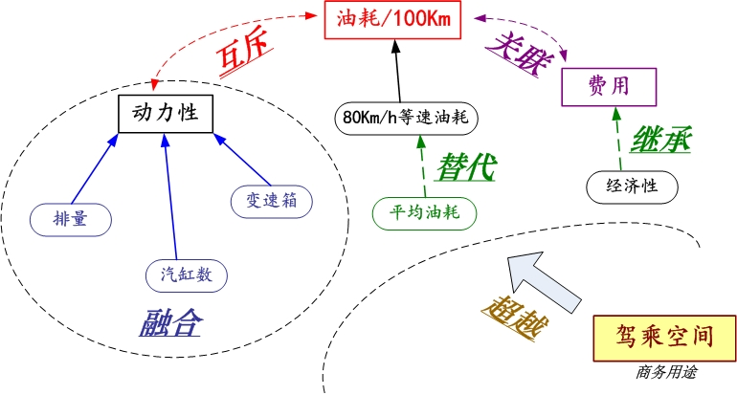
性能指标间的相互关系
指标间的关联关系

Slide 13
性能指标间的相互关系
指标间的关联关系
分解/融合
从结构或功能上对上级指标分解得到下级指标
互斥
指标间存在矛盾，一个指标的实现会影响另一个指标的实现
替代
指标间是等价的，一个指标的实现可以用另一个指标的实现代替
超越
一个指标在重要性上凌驾于其它指标之上
继承
指标可以用一类具有相似结构的子指标进行描述
关联
指标间相互影响，但不能用其它关系描述

Slide 14
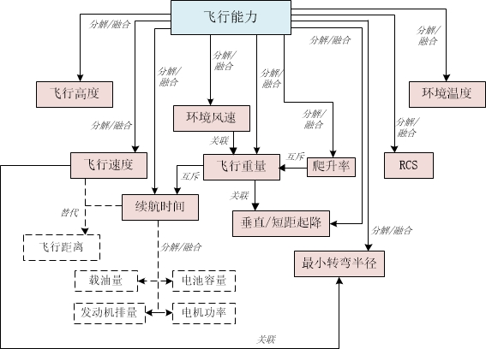
性能指标间的相互关系
飞行能力内的指标关联
飞行重量-续航时间
（互斥）
飞行重量-爬升率
（互斥）
飞行重量-环境风速
（关联）
飞行重量-垂直/短距起降
（关联）
飞行速度/续航时间-飞行距离
（替代）

Slide 15
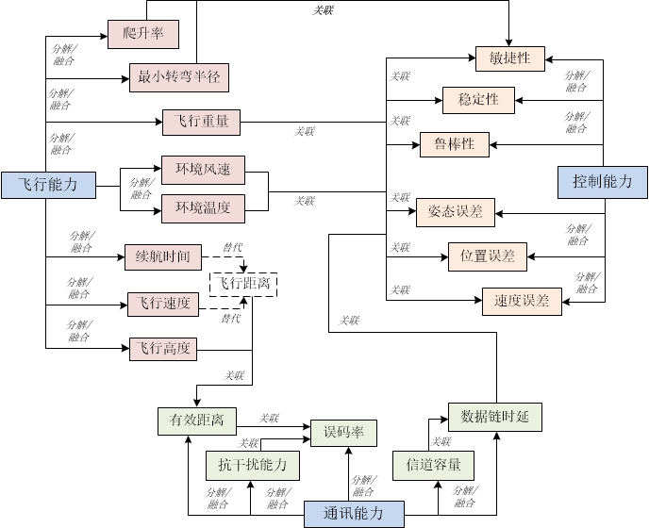
性能指标间的相互关系
分系统间的指标关联
爬升率-敏捷性
最小转弯半径-敏捷性
飞行重量/环境风速/环境温度
/数据链时延-敏捷性/稳定性
/鲁棒性/姿态误差/位置误差
/速度误差
飞行距离/飞行高度-有效距离
有效距离/抗干扰能力-误码率
信道容量-数据链时延

Slide 16
内容提要
无人机系统的性能指标
性能指标间的相互关系
一个无人机系统实例
课堂作业

Slide 17
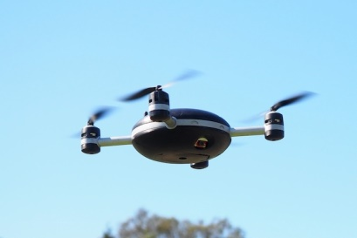
一个无人机系统实例
运动捕捉无人机 – 飞行能力
飞行高度：<50m
飞行速度：<54km/h
续航时间：>10min
飞行重量：<3Kg
垂直/短距起降：是
最小转弯半径：<1m
爬升率：>3m/s
环境风速：<5m/s
环境温度：-25~45℃
RCS:无要求

Slide 18
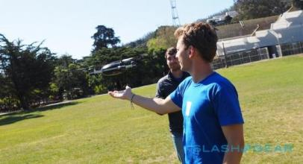
一个无人机系统实例
运动捕捉无人机-控制能力
姿态误差：<1.2°
位置误差：<0.3m
速度误差：<0.5m/s
参数调节：是
自主飞行：是
稳定性：稳定时间<0.2s
敏捷性：姿态调整>540°/s
位置调整>15m/s
鲁棒性：指标范围内
冗余控制:无

Slide 19
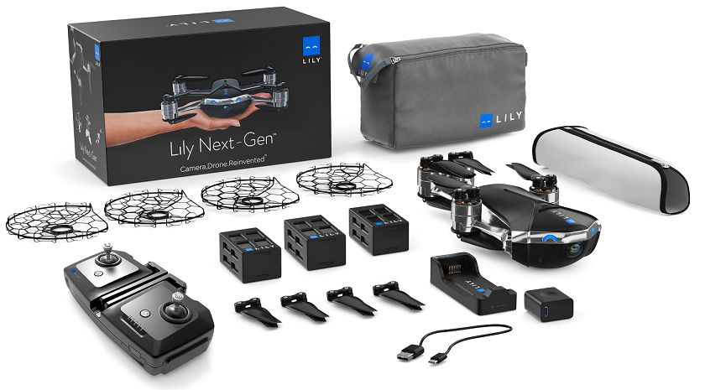
一个无人机系统实例
运动捕捉无人机-通讯能力
通讯方式：无线电
有效距离：<1Km
频段/频点：2.4G
误码率：0
数据链延迟：<0.1ms
信道容量：18通道
抗干扰能力：无限跳频
环境适应力:无持续障碍遮挡

Slide 20
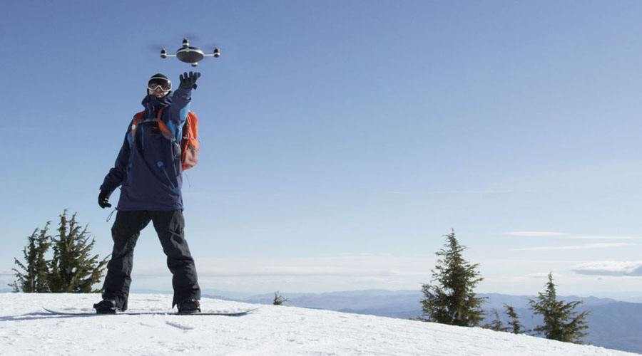
一个无人机系统实例
运动捕捉无人机-任务能力
遥测感知：是
物资投放：否
目标定位/跟踪：是
火力投射：否
通讯中继/干扰：否
诱饵：否
集群作业：否
自主决策: 是/避障

Slide 21
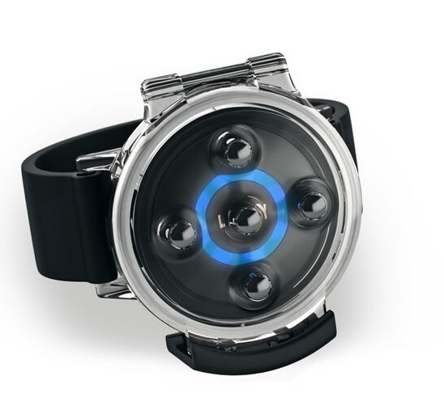
一个无人机系统实例
运动捕捉无人机-地面站能力
态势检测：否
状态检测：是
图传功能：否
遥控作业：是
任务规划/变更：否
路径规划/变更：是
紧急迫降：是
中断返航: 否
数据保存：是

Slide 22
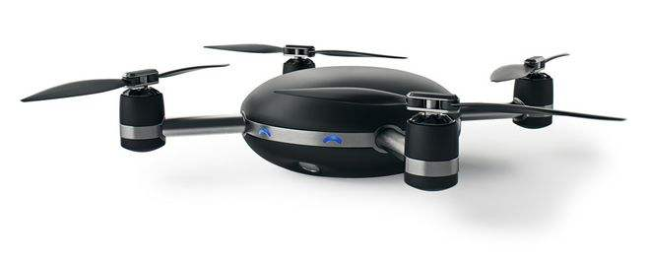
一个无人机系统实例
运动捕捉无人机-保障能力
飞行记录仪：是
故障诊断系统：否
配件易获性：是
设备耐用性：>100起落
软件可升级：是
24小时快修复：是
设备重启/重装修复：是

Slide 23
内容提要
无人机系统的性能指标
性能指标间的相互关系
一个无人机系统实例
课堂作业

Slide 24
课堂作业
自拍无人机
请同学们根据以下需求，分析一款自拍无人机的各项性能指标。
具备手抛起飞/自动返回能力
具备自主定点悬停能力，可预设与被拍摄者的相对位置
具备蓝牙/WIFI无线通讯能力，可将实时拍摄画面传至被拍摄者手机
具备遥控拍照/定时拍照/智能抓拍能力
具备数据存储能力（TF卡）
单次飞行时间不少于10分钟
至少在3级风以内可以正常工作
便于携带，整机重量不超过1Kg

Slide 25
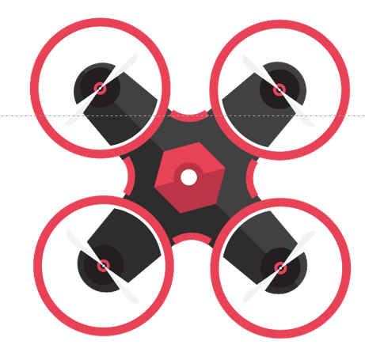

本 次 课 程 结 束

